Slide 1
实验 2 电路瞬态分析实验
返回主页
上一实验
下一实验

Slide 2
实验 2 电路的瞬态分析实验
一、实验目的
学习函数信号发生器的使用。
学习用示波器测绘信号波形和测定电路时间常数
的方法。
加深对电容充放电的认识。
二、预习内容
换路定律（上篇 2.3 节）
RC电路的瞬态分析（上篇 2.4 节）
高等教育出版社

Slide 3
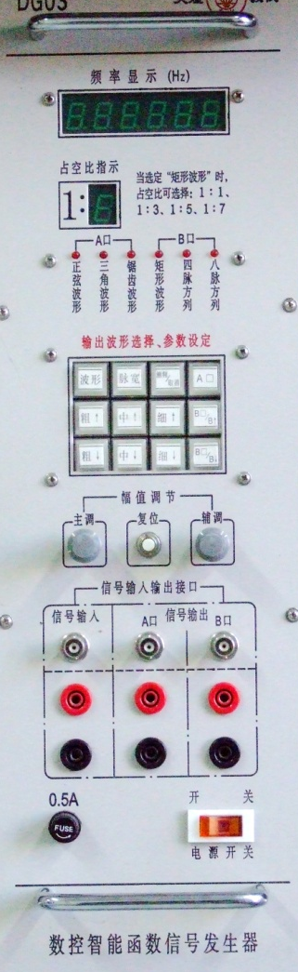
三、实验内容
实验设备
1.函数信号发生器
☆ 信号源
输出正弦波、矩形波、三角波、
锯齿波、四脉方波、八脉方波
☆ 频率计
可测定各种周期信号的频率
范围：1 ～ 300 Hz
参数设定
频率调节
输入输出
接口
高等教育出版社

Slide 4
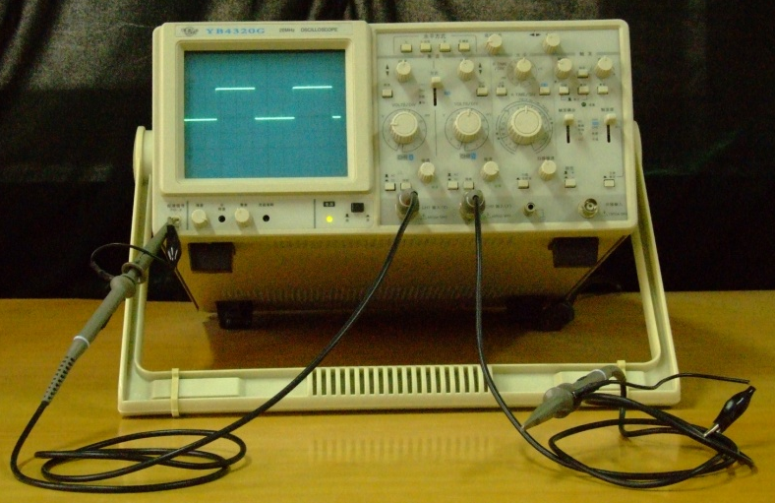
2. 双踪示波器
☆ 频带宽度 DC～20 MHz
☆ 最高安全输入电压
400V ( DC + Acpeak)
频率 < = 1kHz
☆ 输入灵敏度
1 mV ∼ 5V / DIV
按 一 – 二 – 五 进制分 12 挡
☆ 上升时间
5 mV ~ 5V / DIV 17ns
1 mV ~ 2m V / DIV 35ns
☆ 电源电压
220 V ±10% , 50 Hz ± 2 Hz
触发选择
辉度调节
聚焦旋钮
双踪输入
波形幅度
扫描时间
高等教育出版社

Slide 5
实验步骤
1. 用实验室提供元件组成 RC 积分电路
R₁
+
S1
+
R₂
S2
u_{i}
u_{o}
—
C₁
C₂
—
图中参数：
R₁= 510Ω，R₂= 10 kΩ，C₁= 3300 pF,C₂ = 0.1μF
u_{i}为激励脉冲信号：U_{m}=3V, f = 1 kHz的方波
u_{o}为响应输出。
高等教育出版社

Slide 6
2. 用实验室提供元件组成 RC 微分电路
C₁
C₂
u_{i}
u_{o}
R₁
ā
R₂
图中参数：
R₁= 100Ω，R₂= 1 kΩ，C₁= 0.01 μF，C₂= 0.1 μF
u_{i} 为脉冲信号： U_{m} = 3V, f = 1 kHz 的方波 。
u_{o} 为响应输出。
高等教育出版社

Slide 7
3. 将激励源接入实验电路
4. 将激励和响应分别连至示波器的输入口
通过示波器观察到激励与响应的变化规律。
5. 对于积分电路,少量改变电容或电阻值
定性观察对响应的影响。
6. 对于微分电路
增加电阻值，至 1 MΩ；
定性观察对响应的影响；
当 R = 1 MΩ 输入与输出波形有何区别。
高等教育出版社

Slide 8
7. 测出时间常数并列表记录。
8. 将不同参数的输出波形按同一比例绘图。
电路类型 | 电阻值/kΩ | 电容值/uF | 示波器X轴和Y轴标尺档位 |  |  | 时间常数/s
 |  |  | X | Y1 | Y2 | 测量值 | 计算值
R₁ C₁
R₁ C₂
R₂ C₁
R₂ C₂
高等教育出版社

Slide 9
四、实验注意事项
信号发生器与示波器共地。
使用示波器前仔细阅读使用说明。
实验结束，先断开信号源。
断电接线与拆线。
五、问题讨论
结合绘制的波形，分析 RC 电路的零状态响
应和零输入响应。
根据实验结果分析时间常数的大小对电容充、
放电快慢的影响。
高等教育出版社

Slide 10
实 验 2
结 束
返回主页
上一实验
下一实验
高等教育出版社

